Slide 1


OFIX
TU HOGAR, EN BUENAS MANOS
FRANCISCO FONTANA · ROCCO PELLEGRINO · PRISCILLA ARSLAN

Slide 2


OFIX
Qué está pasando hoy?
70%
de los trabajadores de oficios operan sin formalización ni verificación.
60%
de los hogares contratan trabajadores de oficio sin controles, precios claros ni garantías.
Los hogares reclaman trabajos del hogar mal realizados o incumplidos.
Fuente: INDEC, Hogares Urbanos 2024 · INDEC, Informalidad Laboral 2024 · DNDC, Defensa del Consumidor Argentina
01

Slide 3
OFIX
Análisis FODA
Dónde está la oportunidad, en qué somos fuertes y qué nos puede frenar
FAVORABLE
DESFAVORABLE
INTERNO
FORTALEZAS
DEBILIDADES
Verificación de identidad y reputación
Dificultad para lograr masa crítica inicial
Geolocalización con Google Maps
Recursos limitados para marketing y soporte
Pagos digitales transparentes
Escasa notoriedad de marca
Profesionalización del trabajo informal
EXTERNO
OPORTUNIDADES
AMENAZAS
Alta informalidad del sector
Competencia informal (Facebook, WhatsApp)
Crecimiento del mercado digital
Competencia consolidada (Zolvers, HomeSolution)
Mayor confianza en pagos electrónicos
Resistencia a la formalización
Expansión regional: Uruguay y Chile
Inestabilidad económica e inflación
La informalidad del sector es a la vez la oportunidad y la principal competencia. Nuestras fortalezas son exactamente las capas que la informalidad no puede ofrecer.
LECTURA ESTRATÉGICA
FODA completo con las siete amenazas y las cinco oportunidades identificadas · Anexo
02

Slide 4
OFIX
Propuesta de valor
Contratar un trabajador de oficio de forma segura, simple y confiable.
PARA HOGARES Y PYMES
PARA TRABAJADORES
Confianza
Trabajadores verificados y con reseñas.
Más clientes
Trabajos fuera de sus contactos de siempre.
Rapidez
Encontrar a alguien cerca, sin perder tiempo.
Reputación
Cada trabajo suma reseñas a su perfil.
Respaldo
Precio acordado y seguimiento del trabajo.
Profesionalización
Cobro seguro y trabajo más ordenado.
OFIX acompaña todo el proceso, desde la solicitud hasta la reseña.
SOLICITUD
PROPUESTAS
CONTRATACIÓN
PAGO
SEGUIMIENTO
RESEÑA
03

Slide 5



OFIX
Principales beneficios
Confianza y transparencia
Rapidez y cercanía
Visibilidad y crecimiento
Perfiles verificados, reseñas reales y mayor claridad en la contratación, reduciendo la incertidumbre para quienes buscan un servicio.
Búsqueda por ubicación y respuesta más ágil ante necesidades urgentes, facilitando el acceso a trabajadores disponibles.
Mayor exposición para los trabajadores, acceso a nuevos clientes y construcción de una reputación verificable que impulsa su desarrollo profesional.
04

Slide 6


OFIX
MODELO DE NEGOCIO
OFIX cobra una comisión del 20% por cada servicio realizado.
Comisión OFIX
USD 17,80
El usuario paga
El trabajador recibe
20% DE COMISIÓN
USD 89
USD 71,20
20%
De cada servicio realizado, OFIX cobra una comisión del 20% y el trabajador recibe el 80% restante.
TRANSACCIONES PROYECTADAS
7.800
TICKET PROMEDIO
USD 89
AÑO 1
05

Slide 7

OFIX
Benchmark + Posicionamiento
Dónde estamos parados frente a los competidores
+ CALIDAD
TaskRabbit
Reeparando
DIFERENCIALES DE OFIX
OFIX
Trabajadores verificados
Profesionales cerca tuyo
Todo el trabajo en la app
Zolvers
IguanaFix
− GEOLOCALIZACIÓN
Y TRAZABILIDAD
+ GEOLOCALIZACIÓN
Y TRAZABILIDAD
06
− CALIDAD

Slide 8

OFIX
Mercado
TAM
TAM — Global (Home Services)
USD 347,6 B
Mercado global de servicios al hogar (mantenimiento, reparación y oficios).
SAM — Latinoamérica
SAM
Porción del mercado global correspondiente a América Latina.
USD 27,8 B
SOM — Argentina
SOM
Mercado accesible para OFIX en su región de lanzamiento.
USD 2,9 M
INGRESOS AÑO 3
$ 2.907.770
07

Slide 9
OFIX
Adquisición de usuarios
Cómo hacemos crecer la plataforma, zona por zona
1
2
3
Primero conseguimos trabajadores en una zona
Después atraemos clientes en esa misma zona
Cuando la zona funciona, abrimos una nueva
CANALES QUE USAMOS EN CADA LADO
TRABAJADORES
HOGARES Y PYMES
Captación directa
Redes y comunidades
Alianzas
Referidos
Publicidad
Google Ads
Meta Ads
Alianzas
Email
Eventos
Empezamos por CABA y Gran Buenos Aires. Recién cuando esa zona funciona, abrimos otra.
08

Slide 10





OFIX
Roadmap
2026
2027
2028
2029
2030
MVP + validación del modelo
Mejora de experiencia
Reputación + recurrencia
Automatización / IA
Ecosistema de servicios
PRODUCTO
Lanzamiento + adquisición
Escalar usuarios
Consolidación nacional
CRECIMIENTO
Primeras alianzas
Pagos · Geolocalización · Seguros
Integraciones B2B + partners estratégicos
PARTNERSHIPS
CABA + GBA
Resto de Argentina
Preparación expansión regional
TERRITORIO
Expansión regional priorizada: Uruguay y Chile.
09

Slide 11






OFIX
Equipo inicial
Rocco Pellegrino
Francisco Fontana
Priscilla Arslan
CEO / CPO
CTO
COO / GROWTH
Estrategia · Producto · Negocio
Tecnología · Arquitectura · Integraciones
Operaciones · Marketing · Crecimiento
SOPORTE TERCERIZADO INICIAL
Desarrollo Full Stack
Estudio jurídico
Estudio contable
10

Slide 12
OFIX
EQUIPO 4TO & 5TO AÑO
EQUIPO INTERNO
Rocco Pellegrino
Francisco Fontana
Priscilla Arslan
CEO / CPO
CTO
COO / Growth
Gerente de operaciones
Gerente de marketing
Equipo de desarrollo
UX / UI
Product Manager
Soporte al cliente
Growth / performance
DevOps / Infraestructura
Pagos y cobros
Ventas
Partnerships / alianzas
SOPORTE EXTERNO
Estudio jurídico
Estudio contable
Desarrollo Full Stack
Proveedores transversales · sin relación de dependencia
11

Slide 13

OFIX
Finanzas
Escenario base · sin valor de continuidad
TIR · RENTABILIDAD DEL PROYECTO
VAN · VALOR QUE GENERA
48%
USD 82.015
WACC · RENTABILIDAD EXIGIDA
PAYBACK · RECUPERO
FONDOS TOTALES REQUERIDOS
27,3%
3 años y 9 meses
USD 122.303
USD 87.694 iniciales + USD 34.609 en el Año 1
SI SE CONSIDERA LA CONTINUIDAD DEL NEGOCIO
VAN USD 345.724 · TIR 77%
12

Slide 14
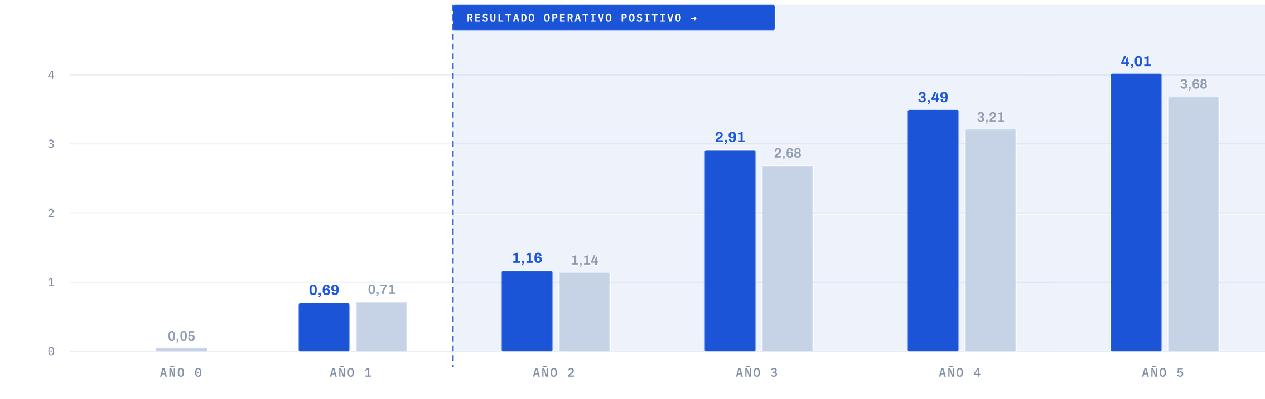
OFIX
Ingresos vs Costos
Resultado operativo positivo desde el Año 2
INGRESOS
COSTOS TOTALES
EN MILLONES DE USD
RESULTADO OPERATIVO · EN USD
−49.368
−20.291
+25.920
+224.668
+282.381
+331.083
13

Slide 15
OFIX
Qué nos dicen los números
01
El proyecto crea valor
USD 82.015
VAN POSITIVO
02
La rentabilidad supera el costo de capital
48%
vs
27,3%
TIR FRENTE A WACC
03
El principal supuesto a validar es el volumen
El modelo necesita alcanzar el nivel proyectado de usuarios y transacciones.
Los números muestran viabilidad bajo los supuestos proyectados; el principal desafío es alcanzar el volumen previsto.
14

Slide 16
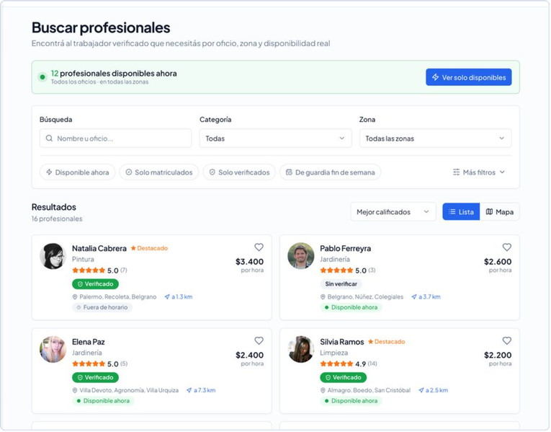
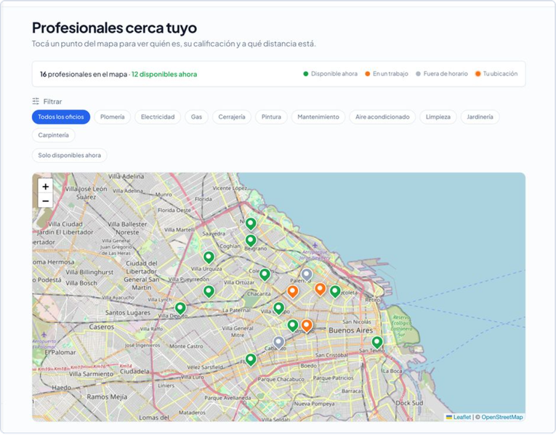
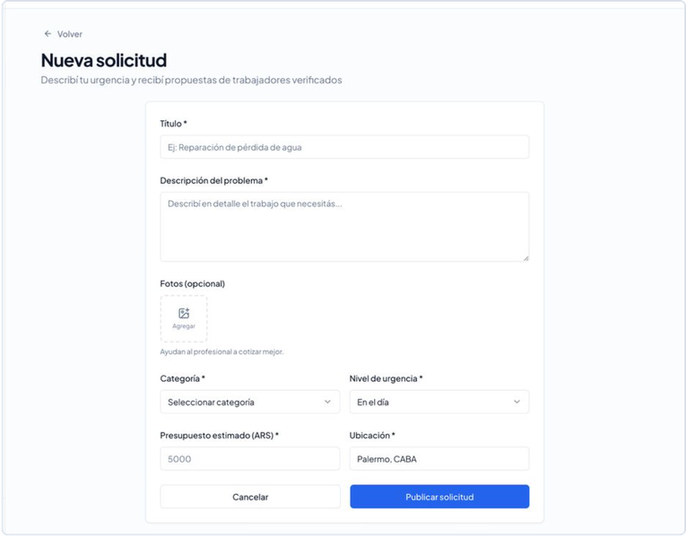
OFIX
MVP
1 / 2
Recorrido del cliente · Hogares y pymes gastronómicas
1
Búsqueda
2
Profesionales
3
Solicitud
Por oficio, zona y disponibilidad real.
Verificados, con reputación y distancia.
Descripción, zona y presupuesto.
BÚSQUEDA
PROFESIONALES
SOLICITUD
PROPUESTAS
CONTRATACIÓN
15

Slide 17
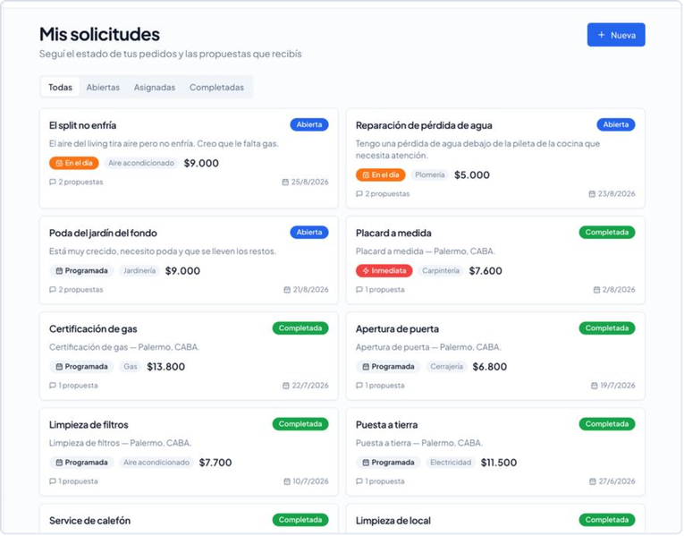
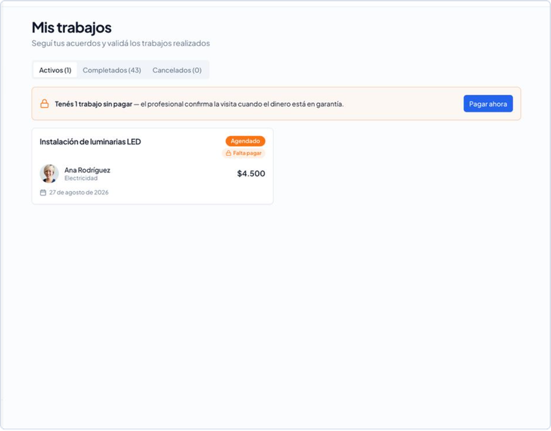
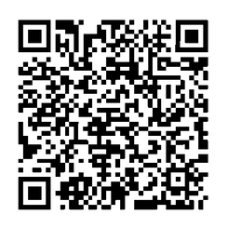
OFIX
MVP
2 / 2
Recorrido del cliente · Hogares y pymes gastronómicas
4
Propuestas
5
Contratación
ESCANEÁ PARA
PROBAR EL MVP
Precio y plazo comparables.
Pago y seguimiento.
El MVP permite recorrer la experiencia principal del cliente, desde la búsqueda hasta la contratación.
BÚSQUEDA · GEOLOCALIZACIÓN · SOLICITUD · PROPUESTAS · CONTRATACIÓN · SEGUIMIENTO
16

Slide 18
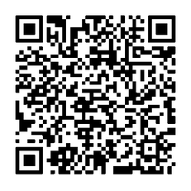

OFIX
Muchas gracias
PROBÁ EL MVP
OFIX
TU HOGAR, EN BUENAS MANOS
17

Slide 19

OFIX
ANEXO
18

Slide 20
ANEXO
OFIX
Material de respaldo
Documentos y recursos del proyecto
Modelo financiero
Trabajo Final de Graduación
Planilla con proyecciones, VAN, TIR y payback.
Documento completo de la tesis.
MVP online
One Pager
Prototipo navegable de la plataforma.
Resumen ejecutivo del proyecto.
CÓMO ESTÁ ORGANIZADO EL ANEXO
Investigación
Solución
Competencia
Finanzas
MVP
Preguntas
19

Slide 21
OFIX
SPRINT 1
EVIDENCIA DEL PROBLEMA
20

Slide 22


ANEXO
OFIX
Problema validado por usuarios
VICTORIA
MANUEL
Madre de dos hijos, trabaja home office
Dueño de una cafetería
“Se me rompió el caño del baño. ¿Cómo se van a bañar mis hijos para ir mañana al colegio?”
“Se pinchó un caño y se está inundando la cocina. ¿Cómo vamos a abrir el local hoy?”
21

Slide 23
ANEXO
OFIX
Problema validado por Usuarios
INSIGHTS
“Nunca sabés si confiar, cuánto te van a cobrar o si el trabajo va a quedar bien.”
400 ENCUESTAS
“Nunca estoy seguro de a quién llamar cuando necesito un técnico.”
83,5%
Encuentra trabajadores principalmente por recomendación.
79,5%
Considera la seguridad y la confianza como factores clave al contratar.
NATALIA FERNÁNDEZ
22

Slide 24
ANEXO
OFIX
Problema validado por Trabajadores
INSIGHTS
“Sin recomendaciones es muy difícil conseguir trabajo.”
300 ENCUESTAS
“Ir a un trabajo lejos me hace perder tiempo y plata, prefiero decir que no.”
85,7%
Consigue nuevos trabajos principalmente por recomendaciones.
90%
Usaría una plataforma para ganar visibilidad y acceder a nuevos clientes.
JORGE SALVADOR
23

Slide 25
ANEXO
OFIX
Pymes / Hogares
Cómo encuentran trabajo
N = 400 · RESPUESTA MÚLTIPLE
Recomendación de conocidos
92,5%
Redes sociales (Facebook, Instagram, WhatsApp)
7,5%
Google / búsquedas online
6,5%
Otros (carteles, empresa, conocidos)
4,3%
Aplicaciones específicas
0,0%
Esto refleja una fuerte dependencia del boca a boca y la falta de soluciones confiables en el mundo digital.
24

Slide 26
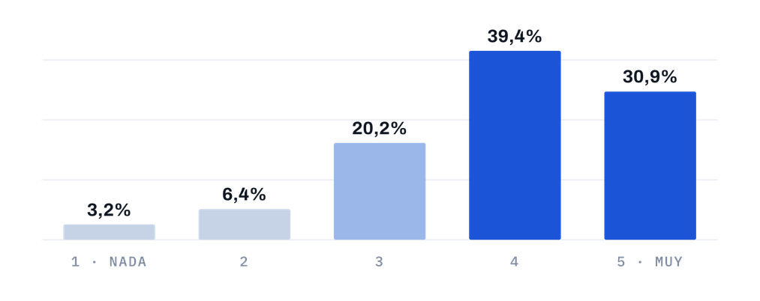
ANEXO
OFIX
Principales dificultades
Hogares y pymes · n = 400 · respuesta múltiple
DIFICULTAD AL CONTRATAR TRABAJADORES
DIFICULTAD PARA ENCONTRAR UN TRABAJADOR DE CONFIANZA
Demoras en respuesta o llegada
29,8%
Falta de claridad en precios
28,7%
Desconfianza en la persona
26,6%
No cumplió lo acordado
17,0%
No tuvo dificultades
40,4%
Tiempo, precios y confianza son los problemas más frecuentes; 7 de cada 10 considera difícil o muy difícil encontrar un trabajador confiable.
25

Slide 27
ANEXO
OFIX
Lo que más valoran y su apertura digital
Hogares y pymes · n = 400 · respuesta múltiple
LO QUE MÁS VALORAN
QUÉ APP USARÍAN
Seguridad y confianza
81,9%
Recomendaciones de otros
57,4%
31,9%
69,1%
Sí, seguro
Precio claro
Tal vez
27,7%
Rapidez en la respuesta
30,9%
3,2%
No
La confianza pesa más que el precio (82%). Recomendaciones (57%) y precios claros (32%) también son relevantes. 97% muestra predisposición positiva a usar una app (sí o tal vez).
26

Slide 28
ANEXO
OFIX
Trabajadores
Trabajadores de oficio · n = 300
47,6%
33,3%
con +10 años en el oficio
entre 4 y 10 años
85,7%
< 5%
consigue clientes por recomendación
usa plataformas digitales
Trabajadores experimentados pero invisibles: dependen del boca a boca y carecen de canales formales.
27

Slide 29
ANEXO
OFIX
Problemas más frecuentes para los trabajadores
n = 300 · respuesta múltiple
Falta de difusión de sus servicios
47,6%
DIFICULTAD PROMEDIO PARA CONSEGUIR CLIENTES
Mucha competencia y pocos trabajos
42,9%
3,5
Desconfianza del cliente
28,6%
/5
Problemas con el pago (demora o inseguridad)
28,6%
La falta de visibilidad y la inseguridad en los pagos son los principales obstáculos que enfrentan los trabajadores para crecer.
28

Slide 30
ANEXO
OFIX
Lo que más valoran y su predisposición digital
Trabajadores de oficio · n = 300 · respuesta múltiple
LO MÁS IMPORTANTE AL CONSEGUIR UN TRABAJO NUEVO
¿USARÍAN UNA APP PARA CONSEGUIR CLIENTES?
Más pedidos frecuentes
33,3%
Mostrar experiencia y reseñas
28,6%
Confianza del cliente
28,6%
90%
Sí
Pago rápido y protegido
9,5%
10%
Tal vez
Existe una alta predisposición a adoptar apps si garantizan clientes, confianza y seguridad en los cobros.
29

Slide 31
ANEXO
OFIX
User Persona - Hogar
PROTOPERSONA 3 · PERSONA PARTICULAR
Camila Torres
24 años · Villa Urquiza, CABA · Diseñadora gráfica en una agencia (trabajo híbrido)
Se mudó sola recientemente a un departamento. Al mudarse por primera vez sin compañía, se enfrenta al desafío de resolver por su cuenta los problemas del hogar. No cuenta con contactos de confianza para contratar trabajadores y le preocupa tanto la seguridad como la falta de claridad en los precios.
NECESIDADES
FRUSTRACIONES
OBJETIVOS
1
Resolver de manera rápida y confiable problemas en el hogar (plomería, electricidad, mantenimiento).
1
No cuenta con una red de contactos que la ayude a recomendar trabajadores.
1
Sentirse segura al contratar a alguien que entre a su casa.
2
Ahorrar tiempo y estrés cuando surge un imprevisto.
2
Acceder a trabajadores de confianza sin depender de conocidos.
2
Le genera desconfianza contratar a personas por redes sociales o grupos barriales.
3
Poder resolver de manera práctica y transparente los arreglos del hogar, sin tener que posponerlos.
3
Tener claridad en los precios para poder organizar su presupuesto.
3
Ha perdido tiempo y dinero en soluciones improvisadas que no siempre funcionaron bien.
30

Slide 32
ANEXO
OFIX
User Persona - PyMe
PROTOPERSONA 1 · PYME
María López
38 años · Palermo, CABA · Administradora de un restaurante pequeño · Vive con sus dos hijos (6 y 9 años)
Busca practicidad y confianza al contratar trabajadores, ya que no siempre puede supervisar personalmente y le preocupa la seguridad y la claridad en los costos.
NECESIDADES
FRUSTRACIONES
OBJETIVOS
1
Resolver rápido problemas en su casa y en el restaurante (plomería, electricidad).
1
Pierde tiempo buscando recomendaciones de conocidos.
1
Resolver imprevistos sin afectar la operación del negocio.
2
Miedo a que el trabajador no cumpla lo acordado.
2
Contar con trabajadores confiables cuando los necesita.
2
Contar con alguien de confianza, porque no siempre puede estar presente.
3
Ha tenido malas experiencias con precios inflados.
3
Tener claridad en precios, tiempos y cumplimiento.
3
Saber de antemano cuánto le va a costar.
31

Slide 33
ANEXO
OFIX
User Persona - Trabajador
PROTOPERSONA 2 · TRABAJADOR DE OFICIO
Juan Pérez
29 años · Zona Sur, Gran Buenos Aires · Electricista independiente · Trabaja por su cuenta desde hace 4 años
Muchas veces pierde oportunidades porque no tiene cómo mostrar su experiencia ni reseñas de trabajos anteriores, y también ha tenido problemas con pagos demorados o inseguros. Busca crecer profesionalmente, tener mayor visibilidad y garantizar que su trabajo sea reconocido y pagado de forma justa y puntual.
NECESIDADES
FRUSTRACIONES
OBJETIVOS
1
Conseguir más clientes de manera estable.
1
Muchas veces lo llaman solo cuando alguien lo recomienda.
1
Aumentar sus ingresos con más trabajos.
2
Que los clientes lo conozcan más allá del boca a boca.
2
Construir reputación digital para destacarse.
3
Garantizar que le paguen lo que corresponde y en tiempo.
2
Pierde trabajos porque no tiene forma de mostrar reseñas o su experiencia.
3
Reducir el riesgo de clientes que no pagan.
3
Le han quedado pagos pendientes o demorados.
32

Slide 34
ANEXO
OFIX
Mapeo del problema
Causas y consecuencias
CONSECUENCIAS POR ACTOR
Pierden tiempo buscando a alguien confiable
CAUSAS
Dificultad para resolver urgencias — impacto en su operación
Pymes
Alta informalidad del sector
Precios poco claros, sin presupuestos comparables
Dependencia del boca a boca
Riesgo de incumplimientos y baja calidad → afecta al negocio
Falta de plataformas confiables y accesibles
PROBLEMA CENTRAL
Inseguridad al dejar entrar a un desconocido
Dificultad para conectar trabajadores de oficios con clientes
Riesgo de malas experiencias: calidad e incumplimiento
Precios no estandarizados → generan desconfianza
Hogares
Poca transparencia en precios
Baja digitalización (pagos, reseñas, agenda)
Falta de confianza → recurren solo a conocidos
Ingresos inestables e inseguros
Mercado fragmentado: cada trabajador busca clientes por su cuenta
Dificultades para cobrar a tiempo o de manera segura
Trabajadores
Poca visibilidad → dependen de contactos personales
Pocas oportunidades de formalización laboral
33

Slide 35
OFIX
SPRINT 2
34

Slide 36





ANEXO
OFIX
Cómo solucionamos esto?
OFIX
Plataforma digital que conecta hogares y pymes gastronómicas con trabajadores de oficio verificados, en un entorno más seguro, simple y transparente.
Trabajadores con perfiles verificados.
Respuesta rápida a emergencias.
Sistema de reputación y reseñas.
Geolocalización y búsqueda por cercanía.
35

Slide 37
ANEXO
OFIX
Personas / Pymes gastronómicas
Value Proposition Canvas
LO QUE OFRECE OFIX
LO QUE VIVE EL CLIENTE
Productos y servicios
Creadores de valor
Tareas
Beneficios esperados
WebApp que conecta hogares y pymes gastronómicas con trabajadores verificados
Base de datos con puntuación y evaluación de técnicos
Resolver reparaciones y servicios de forma rápida y confiable
Acceso a técnicos calificados de forma rápida y segura
Reseñas de otros clientes
Historial y posibilidad de recontratar
Coordinar varios oficios al mismo tiempo
Confianza y seguridad en quien contratan
Pagos digitales dentro de la plataforma y facturación opcional
Comodidad de gestionar todos los oficios desde una sola plataforma
Asegurar mantenimiento con precios claros
Conveniencia de resolver todo en un mismo lugar
Geolocalización
Ver trabajos previos y comparar precios antes de contratar
Aliviadores de dolor
Frustraciones
Perfiles verificados y sistema de reseñas
Pago protegido dentro de la plataforma y respaldo del servicio
Informalidad y falta de respaldo
Dificultad para encontrar trabajadores calificados
Desconfianza: calidad, fraudes, que el trabajador no venga
Tiempo perdido por el boca a boca
Matching rápido según zona y disponibilidad
Atención al cliente para resolver inconvenientes
36

Slide 38
ANEXO
OFIX
Trabajadores de oficio
Value Proposition Canvas
LO QUE OFRECE OFIX
LO QUE VIVE EL TRABAJADOR
Productos y servicios
Creadores de valor
Tareas
Beneficios esperados
WebApp que conecta hogares y pymes gastronómicas con trabajadores verificados
Estabilidad de ingresos con mayor flujo de trabajo
Conseguir clientes estables sin depender del boca a boca
Libertad para manejar su tiempo y elegir trabajos
Reputación profesional validada por clientes
Flexibilidad para negociar precios directamente con clientes
Perfil profesional con reseñas y reputación
Posibilidad de crecer y formalizar su actividad
Cobrar en efectivo o transferencias sin garantía
Sistema de pagos digitales y facturación
Base de clientes amplia con más oportunidades de negocio
Mantener una red de contactos para no quedarse sin trabajo
Ingresos inmediatos en efectivo al finalizar un trabajo
Geolocalización
Conseguir transporte al lugar de trabajo
Aliviadores de dolor
Clientes más recurrentes y conexión prioritaria a la zona elegida
Cobros gestionados dentro de la plataforma
Frustraciones
Depender del boca a boca para que lo llamen
Generar confianza en clientes recurrentes por cercanía o recomendación
Mayor visibilidad gracias al buscador y la reputación online
Sistema de agenda para organizarse
Ingresos inestables entre trabajos
Cobros demorados o inseguros
37

Slide 39
ANEXO
OFIX
Hogares y Pymes
contratar servicios de oficio de forma rápida y confiable
REDACCIÓN DE LA PROPUESTA DE VALOR
Nuestro(a)
plataforma digital OFIX
ayuda a
hogares y pymes gastronómicas
que quieren
contratar servicios de oficio de forma rápida y confiable
para
evitar pagos inseguros y pérdida de tiempo
y
incrementar la transparencia y seguridad del servicio
A diferencia de
las contrataciones informales, ofrecemos técnicos verificados, pagos digitales y respaldo en cada trabajo.
38

Slide 40
ANEXO
OFIX
Trabajadores de oficio
conseguir más clientes y formalizar su actividad
REDACCIÓN DE LA PROPUESTA DE VALOR
Nuestro(a)
plataforma digital OFIX
ayuda a
trabajadores de oficios independientes
que quieren
conseguir más clientes y formalizar su actividad
para
reducir ingresos inestables y evitar impagos
y
incrementar su visibilidad y acceso a pagos seguros
A diferencia de
los clasificados o redes sociales, damos respaldo real con reputación validada, pagos gestionados dentro de la plataforma y soporte para su profesionalización.
39

Slide 41
ANEXO
OFIX
MoSCoW
Priorización de funcionalidades del MVP
MUST HAVE
SHOULD HAVE
COULD HAVE
WON'T HAVE
Registro y login de usuarios (clientes y trabajadores)
Chat interno cliente–trabajador para coordinar y confirmar detalles
Mapa interactivo de trabajadores cercanos
Matching inteligente con IA (asignación automática de trabajadores)
Landing page pública con explicación del uso y beneficios de la app
Creación y edición de perfiles con datos básicos, foto, oficio y zona de trabajo
Agenda / calendario simple con visualización de turnos agendados
Escalamiento a alianzas estratégicas o rondas de inversión
Panel de estadísticas para trabajadores (ingresos y calificaciones)
Búsqueda y filtrado de trabajadores por oficio y ubicación
Historial de trabajos realizados o pendientes
Expansión internacional
Notificaciones básicas de confirmación y recordatorios
Automatización parcial de agenda y reputación
Solicitud de trabajo con descripción, horario y ubicación
Favoritos para guardar trabajadores preferidos
Sistema básico de reputación (estrellas y comentarios)
Pagos digitales integrados con pasarela tipo Mercado Pago
Integración con aseguradoras prevista para respaldo ante incidentes
Onboarding inicial con guía paso a paso
40

Slide 42
Business Model Canvas
ANEXO
OFIX
SOCIOS CLAVE
ACTIVIDADES CLAVE
PROPUESTA DE VALOR
RELACIONES CON CLIENTES
SEGMENTOS DE CLIENTES
Aseguradora aliada: cobertura y garantías ante imprevistos o reclamos
Desarrollo y mantenimiento de la plataforma
HOGARES Y PYMES GASTRONÓMICAS
Confianza a través de reseñas y calificaciones mutuas
Trabajadores de oficios independientes que buscan aumentar su clientela y formalizar su actividad
Plataformas tecnológicas y servicios en la nube (AWS, GCP)
Marketing digital (campañas, redes, contenidos, SEO)
OFIX conecta hogares y pymes gastronómicas con trabajadores de oficios verificados, ayudándolos a resolver reparaciones urgentes o programadas con seguridad, transparencia y respaldo digital. A diferencia de las contrataciones informales, ofrecemos técnicos validados, pagos protegidos y seguimiento post-servicio.
Atención digital personalizada (chatbot / soporte humano)
Adquisición y validación de trabajadores calificados
Hogares (familias que necesitan servicios confiables y rápidos)
— Jóvenes digitalizados (prefieren apps y pagos online)
— Personas mayores (valoran confianza y asistencia)
Instituciones de formación técnica y sindicatos de oficios
Seguimiento post-servicio (satisfacción y fidelización)
Adquisición y retención de clientes
Comunidad en redes y generación de contenido útil
Cámaras o asociaciones de pymes gastronómicas
Gestión de reputación, calificaciones y pagos
Agencias o partners de marketing digital
Investigación continua (feedback, mejoras UX/UI)
Programa de referidos (clientes y técnicos)
Atención al cliente y soporte post-servicio
TRABAJADORES DE OFICIO
Pymes gastronómicas (bares, restaurantes, cafeterías) que requieren servicios frecuentes y proveedores confiables
OFIX ayuda a trabajadores independientes a conseguir más clientes y formalizar su actividad, reduciendo la inestabilidad de ingresos y el riesgo de impagos. Brindamos visibilidad, reputación validada, pagos gestionados dentro de la plataforma y soporte para su profesionalización.
RECURSOS CLAVE
CANALES
Plataforma digital (app/web con integraciones de pago y verificación)
App / web propia (principal punto de interacción)
Infraestructura en la nube · Red de técnicos validados
Campañas digitales: Google Ads, Meta Ads y marketing de contenido
Base de datos de clientes y trabajadores
Redes sociales (Instagram, TikTok, LinkedIn)
Confianza de marca y reputación digital
Email marketing, notificaciones push y newsletter
Algoritmos de recomendación y ranking
Presencia en ferias, eventos o convenios institucionales
Equipo de desarrollo, diseño UX/UI y marketing
Know-how legal, tributario y de seguros
ESTRUCTURA DE COSTOS
FUENTES DE INGRESOS
Desarrollo tecnológico, servidores y mantenimiento
Cumplimiento legal y asesoría (licencias, seguros, impuestos)
Fuente principal · Comisión del 20% por transacción
Marketing digital y agencias de adquisición
Comisiones o descuentos a técnicos por alianzas
Porcentaje de cada trabajo gestionado en la plataforma.
Sueldos de soporte, atención y administración
Investigación y expansión de mercado
POSIBLES FUENTES FUTURAS
Costos de adquisición de usuarios (CAC)
Coberturas de seguro y respaldo del servicio
Publicidad segmentada dentro de la app o vía contenido
Suscripción premium para técnicos (mayor visibilidad)
Planes B2B: mantenimiento mensual para pymes
Servicios financieros (microseguros o coberturas ampliadas)
41

Slide 43
OFIX
SPRINT 3
42

Slide 44
ANEXO
OFIX
Benchmark
Comparativa completa de competidores
EMPRESA
TIPO DE EMPRESA
CLIENTE PRINCIPAL
PRECIO / COMISIÓN
SOPORTE
ASIGNACIÓN CERCANÍA
CONFIANZA Y VERIFICACIÓN
Reeparando
Intermediación con garantía institucional
Hogares / pymes
Comisión 15–25%
Email / teléfono
No
Garantía y respaldo ante fallas
Zolvers
Servicios domésticos verificados
Hogares
Comisión 10–20%
Email / teléfono
No
Reputación
IguanaFix
Marketplace con técnicos certificados
Hogares / pymes
Comisión 15–20%
Email / app
Asignación manual limitada
Técnicos verificados y reputación digital
TaskRabbit
Plataforma internacional end-to-end
Usuarios globales
Service fee 5–10% + trust 15%
App / chat
Matching avanzado por cercanía y tipo de tarea
Modelo confiable y verificado
OFIX
Plataforma de oficios verificados
Hogares / pymes gastronómicas
Comisión por transacción: 20%
Chat interno / app
Geolocalización integrada
Verificación de identidad + reputación
Plataformas informales
Publicaciones espontáneas
Público general
Gratuito
Ninguno
No
Sin verificación ni reputación
43

Slide 45
ANEXO
OFIX
ANÁLISIS FODA
Fortalezas y debilidades · análisis interno
FORTALEZAS
DEBILIDADES
Geolocalización con Google Maps
Recursos limitados para marketing y soporte
Verificación de identidad y reputación
Dificultad para lograr masa crítica inicial
Modelo de respaldo y seguro premium previsto
Costos y complejidad en procesos de verificación y seguros
UX simple y moderna
Escasa notoriedad de marca
Pagos digitales transparentes
Profesionalización del trabajo informal
44

Slide 46
ANEXO
OFIX
ANÁLISIS FODA
Oportunidades y amenazas · análisis externo
OPORTUNIDADES
AMENAZAS
Crecimiento del mercado digital
Competencia consolidada (Zolvers, HomeSolution)
Alta informalidad del sector
Competencia informal (Facebook, WhatsApp)
Mayor confianza en pagos electrónicos
Resistencia a la formalización
Alianzas con aseguradoras y entidades financieras
Inestabilidad económica e inflación
Expansión regional en Argentina, Uruguay y Chile
Cambios regulatorios
Regulación laboral más estricta o impositiva
Posible ingreso de actores internacionales
45

Slide 47
OFIX
SPRINT 4
46

Slide 48
ANEXO
OFIX
Estado de Resultados
EN DÓLARES
AÑO 0
AÑO 1
AÑO 2
AÑO 3
AÑO 4
AÑO 5
Ingresos netos
—
693.651
1.163.246
2.907.770
3.489.324
4.012.723
Costos variables (sin D&A)
—
−609.874
−1.022.752
−2.556.577
−3.067.892
−3.528.076
Costos fijos (sin D&A)
−49.368
−98.769
−108.049
−118.461
−130.420
−144.000
Depreciaciones y amortizaciones
—
−5.299
−6.525
−8.064
−8.631
−9.564
Resultado operativo
−49.368
−20.291
25.920
224.668
282.381
331.083
Impuesto a las ganancias
17.279
7.102
−9.072
−78.634
−98.833
−115.879
Resultado neto
−32.089
−13.189
16.848
146.034
183.548
215.204
Alícuota de impuesto a las ganancias: 35%. Los quebrantos de los Años 0 a 2 difieren el pago efectivo hasta el Año 3.
47

Slide 49
ANEXO
OFIX
CAPEX y NOF
EN DÓLARES
INVERSIONES EN ACTIVOS FIJOS (CAPEX)
NECESIDADES OPERATIVAS DE FONDOS (NOF)
AÑO 0
AÑO 1
AÑO 2
AÑO 3
AÑO 4
AÑO 5
AÑO 0
AÑO 1
AÑO 2
AÑO 3
AÑO 4
AÑO 5
Desarrollo app y sitio web
34.000
—
—
—
—
—
Cuentas por cobrar
0
19.004
31.870
79.665
95.598
109.938
Herramientas de trabajo
2.500
900
1.600
1.400
1.600
1.400
Cuentas por pagar
769
1.522
1.645
1.781
1.942
2.123
Registración de marca y patente
1.200
—
—
—
—
—
NOF
−769
17.482
30.225
77.884
93.656
107.815
Otros activos fijos
1.395
465
930
930
930
930
Variación NOF
−769
18.252
12.743
47.658
15.773
14.158
Total inversiones
39.095
1.365
2.530
2.330
2.530
2.330
IMPUESTO A LAS GANANCIAS
El 87% del CAPEX se concentra en el Año 0. Después la inversión de capital es marginal: el negocio no requiere activos para escalar.
AÑO 0
AÑO 1
AÑO 2
AÑO 3
AÑO 4
AÑO 5
Saldo a favor del ejercicio
17.279
7.102
—
—
—
—
Saldo a favor acumulado
17.279
24.381
15.309
—
—
—
Saldo a pagar
—
—
—
−63.325
−98.833
−115.879
48

Slide 50
ANEXO
OFIX
VAN y TIR
EN DÓLARES · WACC 27,3%
AÑO 0
AÑO 1
AÑO 2
AÑO 3
AÑO 4
AÑO 5
SIN PERPETUIDAD
EBITDA
−49.368
−14.992
32.445
232.732
291.012
340.647
menos IIGG sobre rtdo. operativo
—
—
—
−63.325
−98.833
−115.879
VAN
USD 82.015
menos Variación NOF
769
−18.252
−12.743
−47.658
−15.773
−14.158
TIR
48%
menos CAPEX
−39.095
−1.365
−2.530
−2.330
−2.530
−2.330
FFLF sin valor terminal
−87.694
−34.609
17.172
119.419
173.876
208.280
Valor terminal (g = 3%)
—
—
—
—
—
882.198
CON PERPETUIDAD
FFLF con valor terminal
−87.694
−34.609
17.172
119.419
173.876
1.090.478
VAN
USD 345.724
Factor de descuento
1,00
0,785
0,617
0,485
0,381
0,299
77%
FFLF s/VT descontados
−87.694
−27.183
10.593
57.864
66.174
62.260
TIR
FFLF c/VT descontados
−87.694
−27.183
10.593
57.864
66.174
325.969
PARÁMETROS DEL WACC
Tasa libre de riesgo
3,72%
Prima de riesgo de mercado
4,33%
Beta desapalancada
1,75
Prima por riesgo país
16,02%
Ke = WACC
27,32%
Financiación 100% patrimonio
D/(D+E) = 0
49

Slide 51
ANEXO
OFIX
PAYBACK
EN DÓLARES · PERÍODO DE RECUPERO DE LA INVERSIÓN
AÑO 0
AÑO 1
AÑO 2
AÑO 3
AÑO 4
AÑO 5
FFLF acumulados
−87.694
−122.302
−105.130
14.288
188.164
396.444
FFLF descontados acumulados
−87.694
−114.876
−104.283
−46.419
19.755
82.015
PAYBACK SIMPLE
PAYBACK MODIFICADO
2,88
años · 35 meses
3,70
años · 44 meses
Sobre flujos sin descontar. Se recupera durante el Año 3.
Sobre flujos descontados al WACC. Es la métrica que reportamos.
50

Slide 52
ANEXO
OFIX
CAC
UNIT ECONOMICS · EN DÓLARES · SE ASUME UN TIEMPO DE VIDA DE UN AÑO POR USUARIO
AÑO 1
AÑO 2
AÑO 3
AÑO 4
AÑO 5
Total de usuarios
2.392
4.054
10.085
12.102
13.917
Ingresos netos
693.651
1.163.246
2.907.770
3.489.324
4.012.723
Costos variables
−609.874
−1.022.752
−2.556.577
−3.067.892
−3.528.076
Contribución marginal
83.778
140.494
351.193
421.432
484.647
Customer Lifetime Value (CTV)
35,03
34,66
34,82
34,82
34,82
Presencia en exposiciones
−10.000
−10.000
−10.000
−10.000
−10.000
Gastos en marketing
−25.000
−46.530
−101.772
−122.126
−140.445
Gastos totales para conseguir clientes
35.000
56.530
111.772
132.126
150.445
Costo de Adquisición de Clientes (CAC)
14,63
13,94
11,08
10,92
10,81
Ratio CTV / CAC
2,39
2,49
3,14
3,19
3,22
El CTV se mantiene estable (~USD 35) porque el ticket no cambia; la mejora del ratio viene de la caída del CAC, que baja 26% entre el Año 1 y el Año 5. Los gastos de adquisición se incrementan 20% anualmente.
51

Slide 53
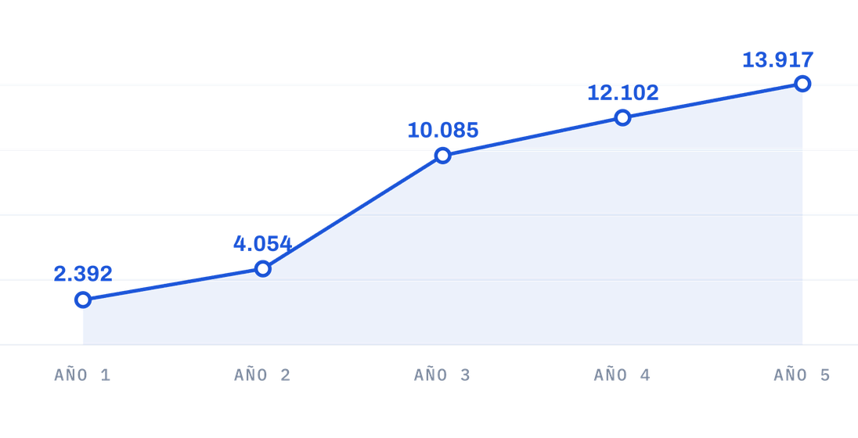
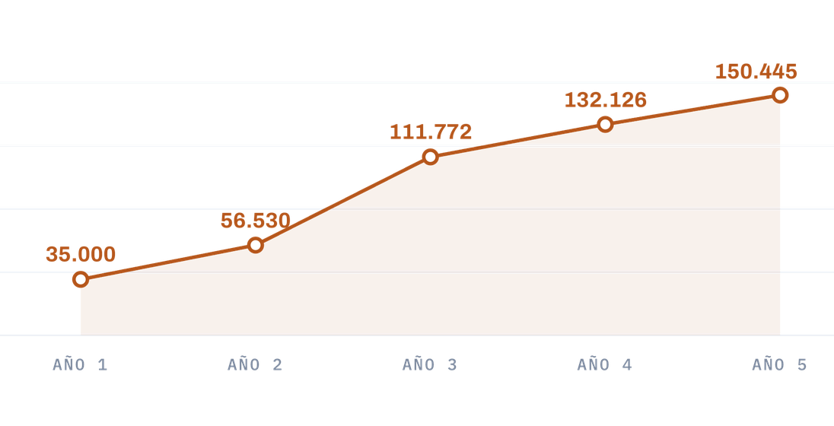
ANEXO
OFIX
Eficiencia de adquisición
A MEDIDA QUE OFIX ESCALA, AUMENTA LA BASE DE USUARIOS Y MEJORA LA EFICIENCIA DE ADQUISICIÓN
USUARIOS · CANTIDAD
INVERSIÓN EN MARKETING · USD
AÑO 1
AÑO 2
AÑO 3
AÑO 4
AÑO 5
CAC (USD)
14,63
13,94
11,08
10,92
10,81
CTV / CAC
2,39
2,49
3,14
3,19
3,22
52

Slide 54
ANEXO
OFIX
Costos variables
EN DÓLARES · POR CATEGORÍA
CATEGORÍA
AÑO 1
AÑO 2
AÑO 3
AÑO 4
AÑO 5
TOTAL 5 AÑOS
Pago a los trabajadores · 80% del ticket
554.921
930.597
2.326.216
2.791.459
3.210.178
9.813.371
Comisión de pasarela de pago
36.833
61.768
154.403
185.283
213.076
651.363
Plan de seguro
7.777
13.042
32.600
39.120
44.988
137.526
Reembolsos / devoluciones
5.522
9.260
23.146
27.775
31.941
97.644
Impuestos transaccionales
3.888
6.521
16.300
19.560
22.494
68.763
Antifraude / scoring
389
652
1.630
1.956
2.249
6.876
Validación de identidad del trabajador
156
261
652
782
900
2.751
Soporte operativo por transacción
156
261
652
782
900
2.751
Costos tecnológicos escalables
156
261
652
782
900
2.751
Validación de identidad del usuario cliente
78
130
326
391
450
1.375
Mensajería interna y notificaciones
0
0
0
0
0
0
Total costos variables
609.874
1.022.752
2.556.577
3.067.892
3.528.076
10.785.170
Sin el pago al trabajador, los costos variables del Año 1 son USD 54.953 — el 39,6% de la comisión bruta. La pasarela de pago sola se lleva dos tercios de eso.
53

Slide 55
ANEXO
OFIX
Ingresos totales
EN DÓLARES · CONVERSIÓN Y TERRITORIO
AÑO 1
AÑO 2
AÑO 3
AÑO 4
AÑO 5
Territorio
Buenos Aires
La Plata, Rosario, Córdoba, Mendoza y Tucumán
Resto de Argentina
Argentina
Argentina
Total usuarios posibles
77.711
132.199
331.700
398.040
457.746
Usuarios convertidos
2.392
4.054
10.085
12.102
13.917
Penetración
3,1%
3,1%
3,0%
3,0%
3,0%
Total transacciones
7.777
13.042
32.600
39.120
44.988
Transacciones por usuario
3,25
3,22
3,23
3,23
3,23
Precio (USD)
89
89
89
89
89
Ingresos (P × Q)
693.651
1.163.246
2.907.770
3.489.324
4.012.723
SUPUESTO DE PENETRACIÓN
SUPUESTO DE FRECUENCIA
MOTOR DEL CRECIMIENTO
Constante en ~3% los cinco años: la proyección no asume ganar cuota de mercado.
Constante en ~3,2 transacciones por usuario al año.
Apertura de territorio, no aumento de precio. El salto grande es el Año 3.
54

Slide 56
ANEXO
OFIX
Promedio costos de servicios
CONSTRUCCIÓN DEL TICKET PROMEDIO
SERVICIO
RANGO DE MERCADO (ARS)
ESTIMADO (ARS)
FUENTE
CONVERSIÓN A DÓLARES
Electricidad
44.526 – 77.489
85.000
Home Solution
Promedio ARS
129.333
Plomería
41.000 – 59.000
70.000
Home Solution
Tipo de cambio
1.450
Gasista
50.000 – 87.000
65.000
Home Solution
Limpieza
4.900 – 6.800
6.000
Zolvers
Ticket promedio
USD 89
Pintura (25 m², el promedio)
200.000 – 370.000
300.000
Home Solution
Refrigeración
30.000 – 420.000
250.000
Cámara Argentina de Refrigeración
Promedio de los seis servicios relevados, sobre precios reales de mercado, sin inflar valores. El modelo no depende de subir precios sino de volumen y recurrencia.
Promedio total
129.333
55

Slide 57



ANEXO
OFIX
KPIs Críticos
TASA DE CONVERSIÓN A CONTRATACIÓN
TIEMPO PROMEDIO DE RESPUESTA
TASA DE RECURRENCIA
Mide qué porcentaje de las solicitudes realizadas termina en un servicio efectivamente contratado.
Mide cuánto tarda OFIX en conectar una solicitud con un trabajador disponible.
Mide qué porcentaje de clientes vuelve a contratar un servicio a través de OFIX.
56

Slide 58
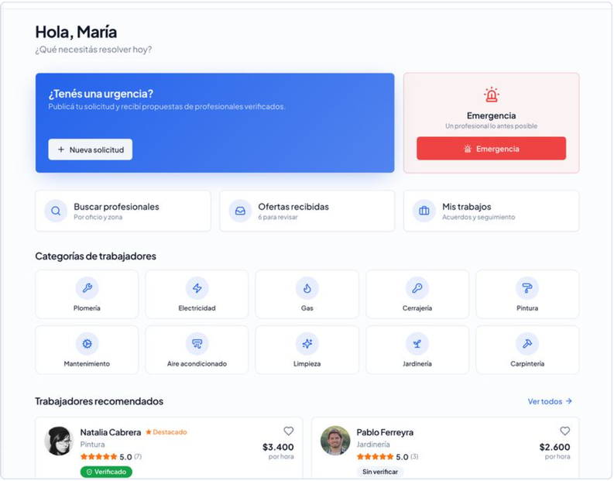
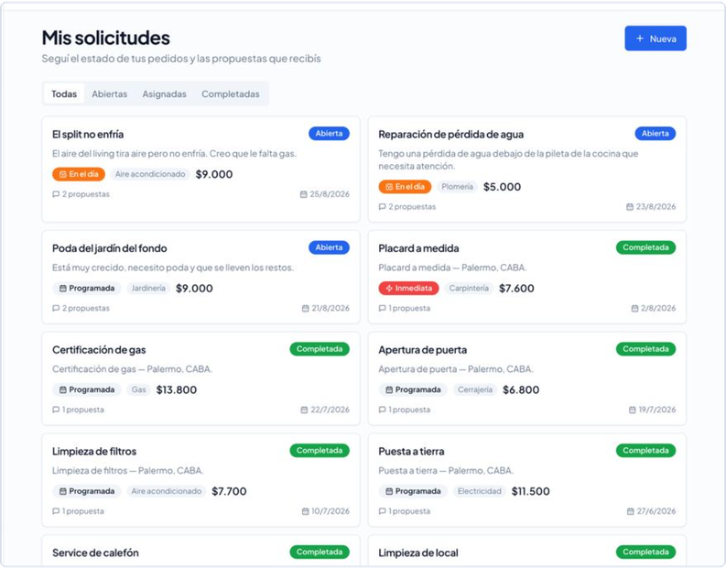
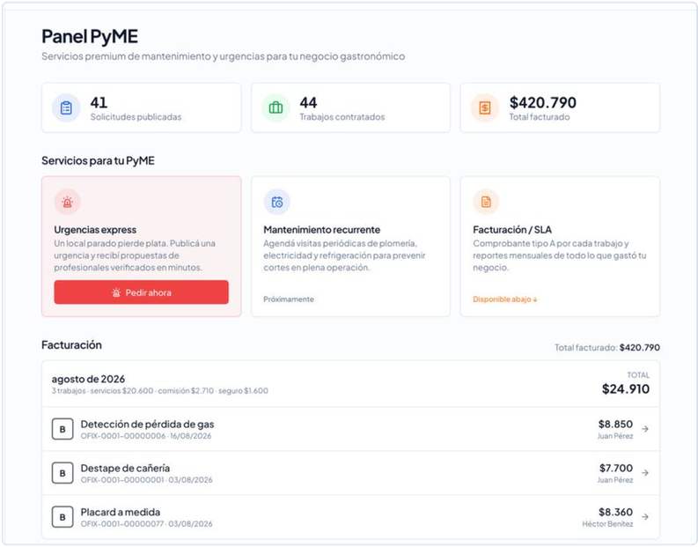
ANEXO
OFIX
MVP USUARIOS
1 / 2
Recorrido navegable del prototipo · hogares y pymes
INICIO
MIS SOLICITUDES
PANEL PYME
57

Slide 59
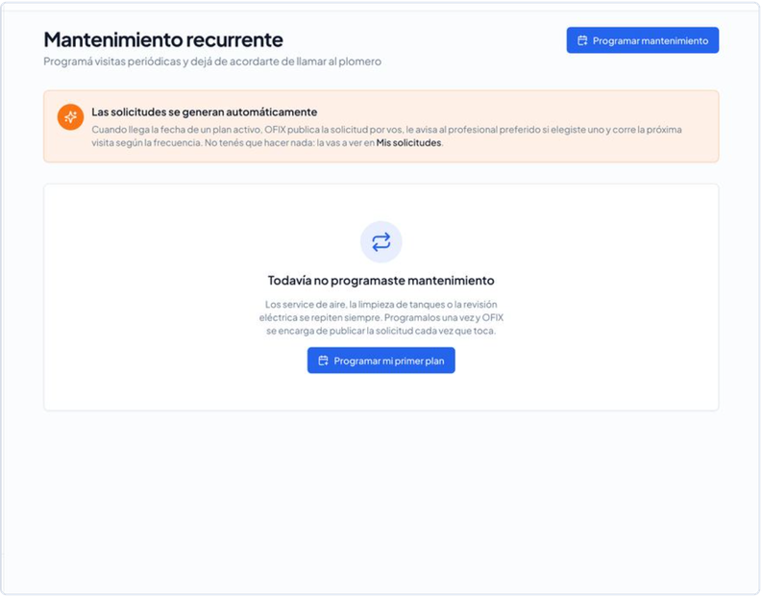
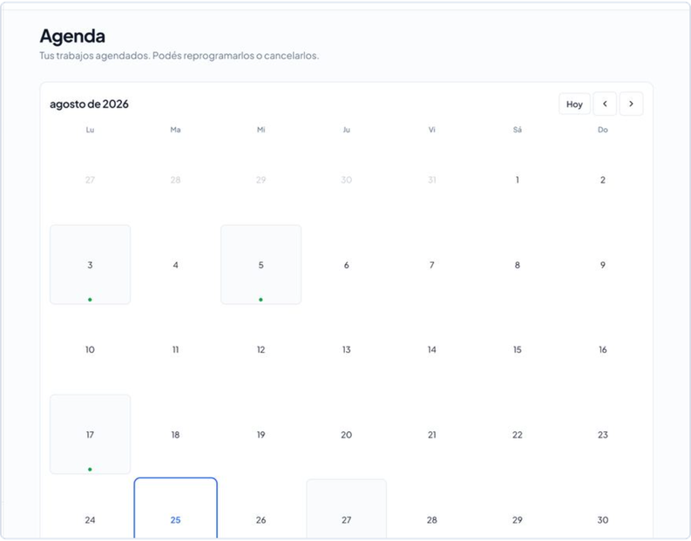
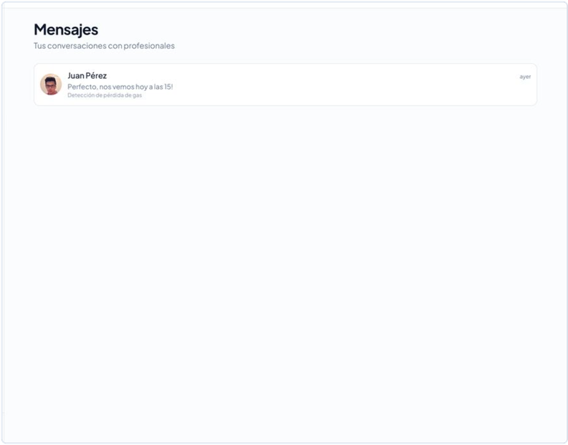
ANEXO
OFIX
MVP USUARIOS
2 / 2
Recorrido navegable del prototipo · hogares y pymes
MANTENIMIENTO RECURRENTE
AGENDA
MENSAJES
58

Slide 60
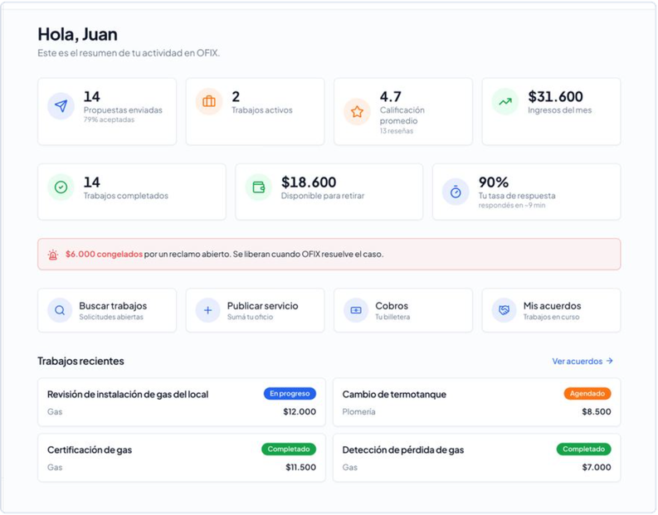
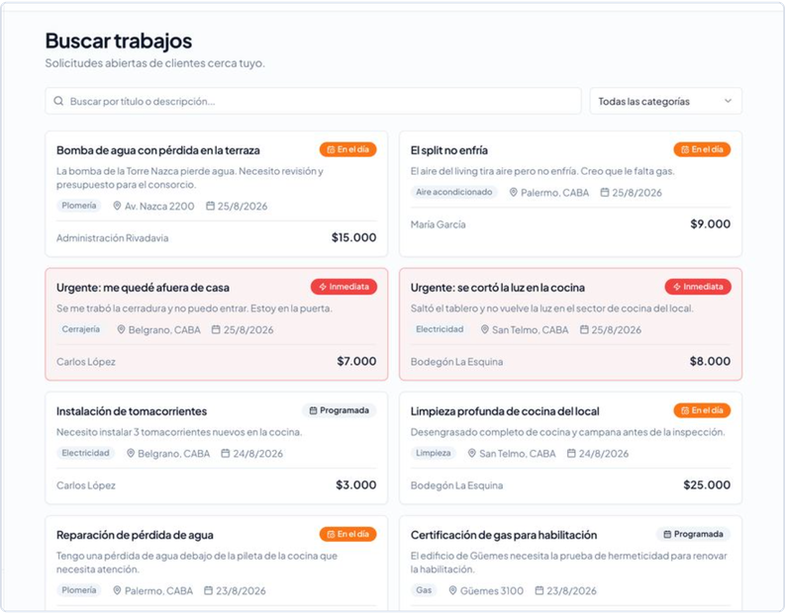
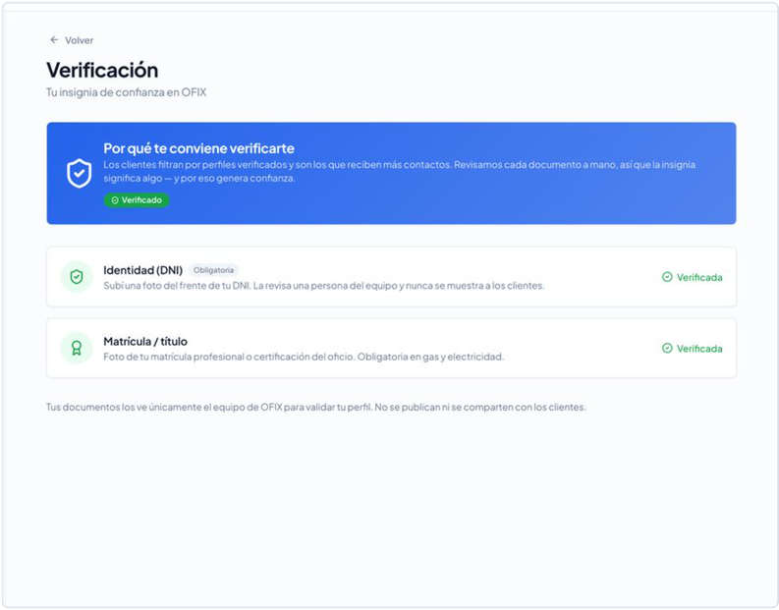
ANEXO
OFIX
MVP PROFESIONALES
1 / 2
Recorrido navegable del prototipo · trabajador de oficio
INICIO
BUSCAR TRABAJOS
VERIFICACIÓN
59

Slide 61
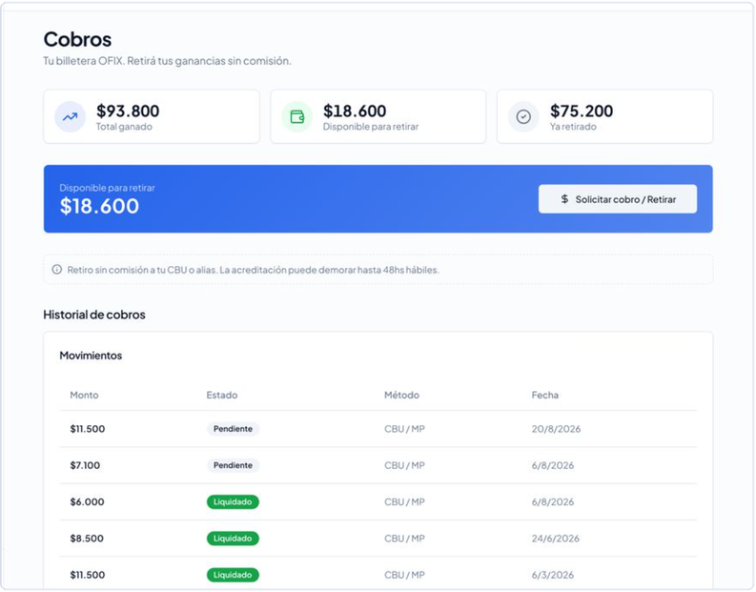
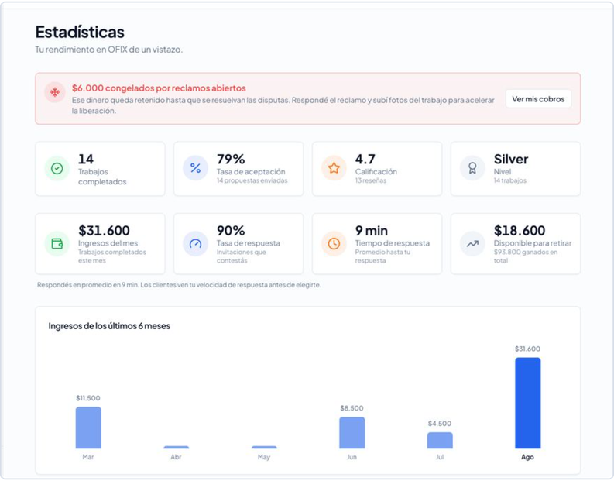
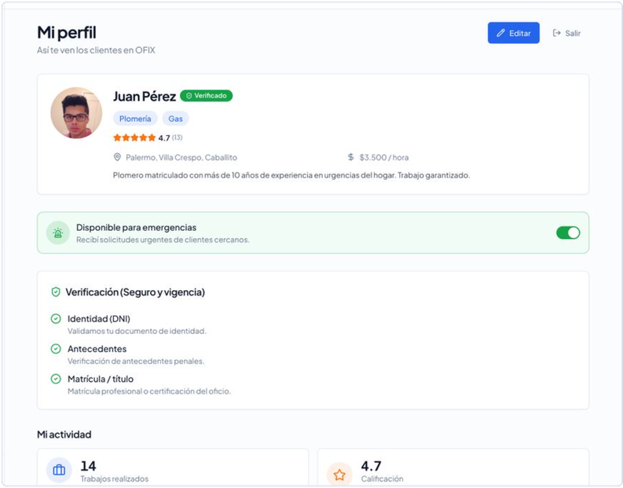
ANEXO
OFIX
MVP PROFESIONALES
2 / 2
Recorrido navegable del prototipo · trabajador de oficio
COBROS
ESTADÍSTICAS
MI PERFIL
60

Slide 62

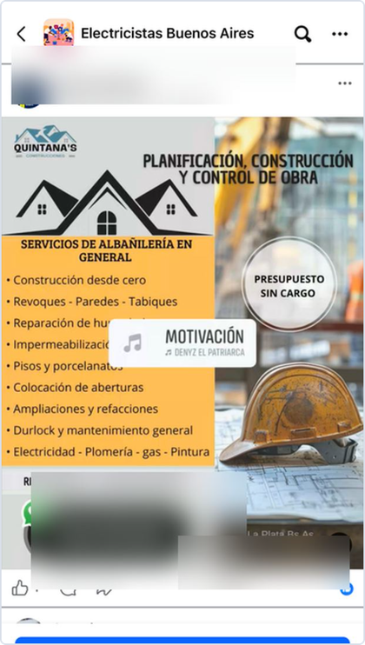
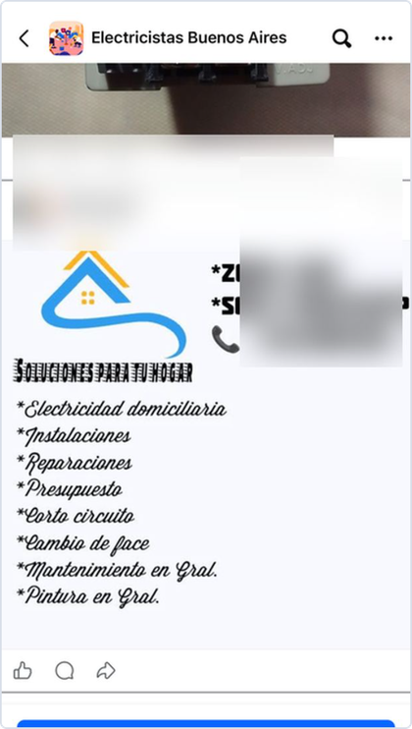
ANEXO
OFIX
Los usuarios usarían un celular?
1 / 2
Evidencia: la demanda y la oferta ya se buscan por el celular, en grupos informales
61

Slide 63
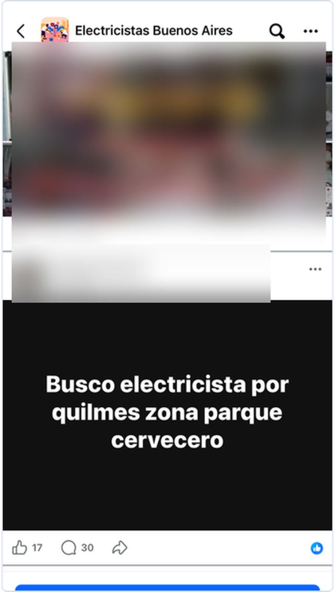
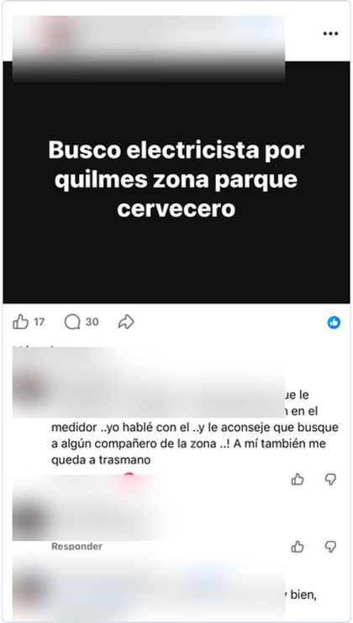
ANEXO
OFIX
Los usuarios usarían un celular?
2 / 2
Evidencia: la demanda y la oferta ya se buscan por el celular, en grupos informales
El comportamiento ya existe: publican, buscan y se recomiendan desde el celular en grupos de Facebook y WhatsApp. OFIX no tiene que crear el hábito, tiene que estructurarlo.
62

Slide 64
OFIX
PREGUNTAS
POSIBLES
RESPUESTAS PREPARADAS
63

Slide 65
ANEXO
OFIX
Cómo resolvemos los pains principales?
Incertidumbre en precios
→
Precios visibles y comparables
Falta de confianza
→
Verificación y respaldo previsto
Mala coordinación
→
Geolocalización y trazabilidad
Reclamos sin respuesta
→
Soporte y mediación de OFIX
El puenteo puede pasar una vez
OFIX agrega valor en cada transacción
A largo plazo la recurrencia gana
Fuera de la plataforma se pierde el seguimiento, la reputación acumulada y los mecanismos de respaldo previstos por OFIX.
Precios transparentes, profesionales verificados y seguimiento del servicio.
Usuarios y trabajadores vuelven por confianza, respaldo y facilidad.
64

Slide 66
ANEXO
OFIX
¿Qué aprendemos del modelo de IguanaFix?
MODELO OBSERVADO
DECISIÓN DE DISEÑO DE OFIX
Modelo más centralizado, con fuerte control operativo.
Nace como plataforma transaccional, no como operador de servicios.
Asignación de trabajos menos dinámica y poco basada en cercanía.
La asignación se apoya en geolocalización y disponibilidad en tiempo real.
Foco principalmente en hogares, con menor recurrencia.
El foco en pymes gastronómicas genera mayor frecuencia y recurrencia.
Experiencia del usuario no integrada en una sola plataforma.
El modelo escala por volumen, sin necesidad de crecer en estructura operativa.
Nuestro análisis del benchmark orientó estas decisiones de diseño.
65

Slide 67
ANEXO
OFIX
¿En qué se diferencia OFIX de Zolvers?
ZOLVERS
OFIX
Opera principalmente como intermediario o directorio de servicios.
Nace como una plataforma transaccional desde el diseño.
La asignación no está optimizada por cercanía.
La asignación es por geolocalización y disponibilidad.
El seguimiento del servicio dentro de la plataforma es limitado.
Todo el proceso ocurre dentro de la app: chat, reputación, pago y seguimiento.
Esto le permite escalar mejor y ofrecer una experiencia más eficiente para usuarios y profesionales.
Zolvers valida que existe demanda; OFIX prioriza cercanía, seguimiento y pago dentro de la experiencia.
66

Slide 68
ANEXO
OFIX
¿Por qué Uruguay y Chile?
URUGUAY · VALIDAR PRIMERO
CHILE · ESCALAR DESPUÉS
Similitud cultural y operativa con Argentina.
Mercado más grande, potencialmente escalable.
Mercado chico → bajo riesgo y rápida validación.
Mayor poder adquisitivo · a confirmar.
Menor informalidad en servicios de oficio · a validar.
Usuarios exigentes en calidad y cumplimiento · hipótesis.
Marco regulatorio a relevar antes de operar.
Bancarización y pagos digitales · a relevar.
Adopción de plataformas digitales · a confirmar.
Mercado candidato para una escala posterior.
Criterios preliminares a validar antes de cualquier expansión: primero un mercado similar, después uno más grande.
67

Slide 69
ANEXO
OFIX
Riesgo legal y esquema de mitigación
OFIX está diseñado como una plataforma intermediaria entre clientes y trabajadores independientes. La estructura contractual, los requisitos de operación y los seguros buscan reducir riesgos, pero deben validarse jurídicamente.
CAPA 1
CAPA 2
CAPA 3
Prevención
Cobertura propuesta
Gestión de incidentes
Verificación de identidad
Seguro de Accidentes Personales del trabajador
Documentación de cada trabajo en la plataforma
Experiencia y matrícula cuando corresponda
Seguro de Responsabilidad Civil cuando corresponda
Mediación entre las partes
Reputación construida tras cada servicio
Gestión del pago y la disputa según el flujo definido
Cobertura prevista, aún no contratada. Reduce la exposición pero no elimina el riesgo.
La figura de intermediación y el alcance de la responsabilidad frente a terceros requieren validación legal antes de operar.
68

Slide 70
ANEXO
OFIX
Porqué pymes gastronómicas?
Dependen críticamente de su infraestructura
Un desperfecto es pérdida directa de ventas
Gas, electricidad y refrigeración no son comodidades: son condición para operar.
No es una molestia como en un hogar: el local cierra y el día se pierde.
Necesitan respuesta rápida, confiable y trazable
Hoy lo resuelven de forma informal
No les alcanza con el contacto de un técnico.
Con proveedores no siempre disponibles ni verificados.
OFIX les aporta exactamente eso
Y son clientes recurrentes
Asignación por cercanía, técnicos verificados y seguimiento del servicio.
Mejor frecuencia de uso y mayor estabilidad de ingresos.
Las pymes gastronómicas no pueden parar; OFIX les reduce ese riesgo.
69

Slide 71
ANEXO
OFIX
¿Qué particularidades presenta LATAM frente al modelo de TaskRabbit?
Un mercado más informal
La contratación de oficios en la región se apoya en gran medida en el boca a boca y en acuerdos informales.
La confianza se construye localmente
El vínculo es relacional y contextual: requiere generar confianza barrio por barrio y contar con oferta verificada por zona.
OFIX se diseña desde ese contexto
Pensada para hogares y pymes de la región, priorizando verificación y cercanía desde el inicio.
CONCLUSIÓN
La densidad de oferta verificada localmente es una ventaja que se construye con el tiempo.
70

Slide 72
ANEXO
OFIX
Como ajustaron el ticket promedio? Es suficiente?
01
Se relevaron precios reales de mercado de seis servicios, tomando como referencia competidores y profesionales que ofrecen sus servicios.
02
Se relevaron seis servicios clave —electricidad, plomería, gas, limpieza, pintura y refrigeración— y se calculó el promedio de los valores relevados.
03
El resultado es un ticket promedio de USD 89, el valor utilizado en el modelo, alineado con el benchmark.
04
El crecimiento proyectado depende principalmente del volumen de transacciones y la recurrencia.
71

Slide 73
ANEXO
OFIX
Preguntas posibles
Modelo de negocio
¿Qué pasa si los profesionales intentan saltearse la plataforma?
→ Puenteo
Fuera de la plataforma se pierde el seguimiento, la reputación acumulada y los mecanismos de respaldo previstos por OFIX.
¿Por qué el 20% de comisión no es demasiado alto?
→ Benchmark
Está dentro del rango del benchmark (10–25%) y se sostiene por la generación de demanda, el pago dentro de la plataforma y la verificación.
¿Cómo evitan que OFIX se convierta solo en un directorio?
→ Modelo
Porque el pago, la reputación y el seguimiento ocurren dentro de la plataforma: los pasos posteriores al contacto son los que agregan valor.
¿Qué incentiva a los profesionales a quedarse?
→ VPC
El flujo de trabajos, la reputación acumulada —que no es portable— y el cobro gestionado dentro de la plataforma.
72

Slide 74
ANEXO
OFIX
Preguntas posibles
Demanda y oferta
¿Por qué un usuario usaría OFIX y no a su técnico de confianza?
Nuestra hipótesis es que OFIX se usa cuando no hay un técnico disponible o cuando el riesgo de equivocarse es alto.
¿Cómo logran masa crítica al inicio?
→ Adquisición
Primero construimos oferta en CABA + GBA con captación directa por zona; recién después activamos la demanda.
¿Qué pasa si los usuarios no repiten?
→ KPIs
Es el riesgo que vigila la tasa de recurrencia: sin repetición cae el valor por usuario y con él la proyección.
¿Qué evidencia tienen de que el problema es real?
→ Sprint 1
700 encuestas entre ambos lados (400 hogares y pymes, 300 trabajadores), más datos de INDEC y Defensa del Consumidor.
73

Slide 75
ANEXO
OFIX
Preguntas posibles
Competencia
¿Qué impide que Zolvers o IguanaFix repliquen el modelo?
→ Benchmark
Podrían hacerlo, pero implicaría rediseñar su producto: la asignación por cercanía y el seguimiento dentro de la app son decisiones estructurales.
¿Qué pasa si una plataforma grande entra a LATAM?
→ TaskRabbit
La densidad de oferta verificada localmente se construye con el tiempo; es la ventaja que buscamos acumular.
¿Por qué OFIX puede competir en un mercado fragmentado?
→ Posicionamiento
Nuestro análisis muestra que ningún jugador local combina hoy verificación, cercanía y seguimiento en una sola experiencia.
74

Slide 76
ANEXO
OFIX
Preguntas posibles
Operación y riesgo
¿Quién responde si un trabajo sale mal?
→ Riesgo legal
El esquema previsto combina el seguro de responsabilidad civil del trabajador con la retención del pago y la mediación de OFIX. Debe validarse jurídicamente.
¿Cómo manejan reclamos y conflictos?
→ MVP
Con el flujo de disputa dentro de la app: el pago queda retenido hasta que OFIX gestiona el caso.
¿Qué riesgos legales tiene intermediar servicios?
→ Riesgo legal
OFIX está diseñado como intermediario y busca mitigar el riesgo documentando cada trabajo. El alcance de la responsabilidad requiere validación legal.
75

Slide 77
ANEXO
OFIX
Preguntas posibles
Finanzas
¿Cuándo alcanzan el punto de equilibrio?
→ Finanzas
El resultado operativo se vuelve positivo en el Año 2 (USD +25.920). El payback modificado es de 3 años y 9 meses.
¿Qué tan sensible es el modelo al ticket promedio?
→ Ticket
El ticket surge del promedio de seis servicios relevados a precios de mercado. El crecimiento depende del volumen, no de subir el precio.
¿Qué pasa si no se alcanza el volumen proyectado?
→ Ingresos
Es el principal supuesto a validar. El modelo asume una penetración de ~3% y unas 3,2 transacciones por usuario al año.
¿Cuánto capital necesitan?
→ VAN y TIR
USD 87.694 en el Año 0 más USD 34.609 durante el Año 1: USD 122.303 hasta el punto de mayor exposición.
76

Slide 78
ANEXO
OFIX
Preguntas posibles
Tecnología y escalabilidad
¿Qué tiene OFIX que no tenga un grupo de WhatsApp?
WhatsApp conecta personas; OFIX estructura el servicio: búsqueda por cercanía, verificación, propuestas comparables, pago y reputación.
¿Qué barreras de entrada tiene la plataforma?
La densidad de oferta verificada por zona y el historial de reputación acumulado: se construyen con el tiempo, no con código.
¿El modelo escala igual en otras ciudades?
→ Roadmap
El roadmap abre territorio de forma gradual: validamos una zona antes de abrir la siguiente.
¿Qué queda por construir?
→ MoSCoW
La integración real de la pasarela de pago y de la aseguradora, y el matching automático, previsto recién para 2029.
77

